Slide 1
স্বাগতম

Slide 3
পাঠ পরিচিতি
বিষয়ঃ বাঃ বিঃ পরিচয়।
শ্রেনিঃ ৫ম
পাঠঃ ৪ (বাড়িতে ও কর্ম ক্ষেত্রে)
পাঠ্যাংশঃ

Slide 4
শিখনফল

Slide 5
পাঠের অনুকূল পরিবেশ সৃষ্টিঃ
কুশল বিনিময়ের মাধ্যমে।

Slide 6
পাঠ ঘোষনাঃ
বাড়িতে ও কর্ম ক্ষেত্রে গণতন্ত্র ।

Slide 7
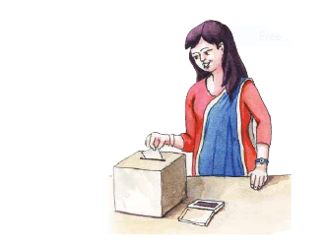
পাঠ উপস্থাপন
ভোটের মাধ্যমে বিদ্যালয়ে শ্রেণি দলনেতা নির্বাচন করব
।
১।গণতন্ত্র কী?
২।বিদ্যালয়ে গণতন্ত্র চর্চা কী ভাবে করব?

Slide 8
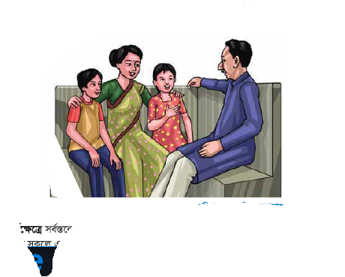
বাড়িতে পরিবারের সাথে গণতন্ত্রের চর্চা করব।
১।পরিবারের সবাই মিলে কী করছে?
২।পরিবারে গণতন্ত্রের চর্চা কীভাবে হয়?

Slide 9
মূল্যায়নঃ
১।গণতন্ত্র কাকে বলে?
২।তুমি বিদ্যালয়ে কিভাবে দলনেতা নির্বাচন করবে। ৫টি বাক্যে লিখ।
৩।পরিবারে গণতন্ত্র চর্চা না থাকলে কী কী অসুবিধা হতে পারে লিখ।

Slide 10
বাড়ির কাজঃ
পরিবারে সিদ্ধান্ত নেওয়ার একটি ঘটনা বর্ণনা করবে । এতে গণতান্ত্রিক আচরণ প্রকাশ পেয়েছে কিনা তা লিখে আনবে।

Slide 11
ধন্যবাদ

Slide 26
ঢাকা

Slide 47
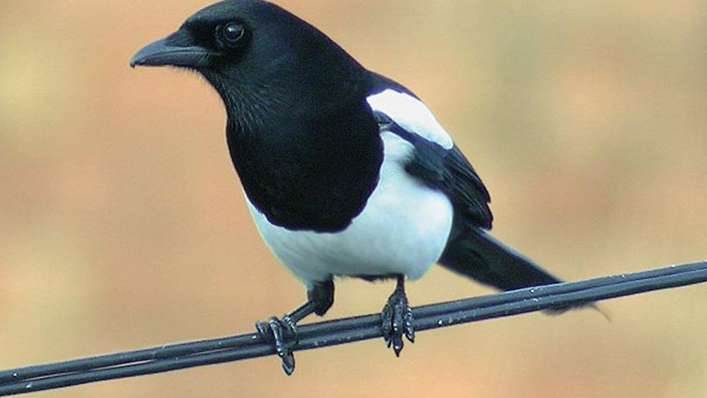
এটা কিসের ছবি?
দোয়েল পাখি।

Slide 48
আমাদের দেশের নাম বাংলাদেশ। আমরা স্বাধীণ দেশের স্বাধীন নাগরিক। এই দেশটি ১৯৭১ সালে দীর্ঘ নয় মাস যুদ্ধের বিনিময়ে
স্বাধীন হয়।

Slide 49
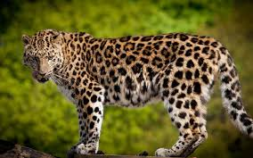
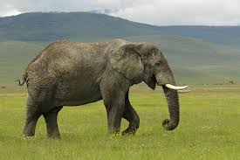
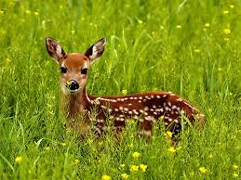
এগুলো কিসের ছবি?
বাঘ
দোয়েল
হাতি
হরিণ

Slide 50
Shibli Shazzad
Assistant teacher
Ichapura primary school

Slide 51
Shazzad
Assistant teacher
Ichapura primary school

